Slide 1
Audit Carrefour
Magasin: Ksour Essef
Dr Hatem KARAA
Le 17 juin 2019

Slide 2
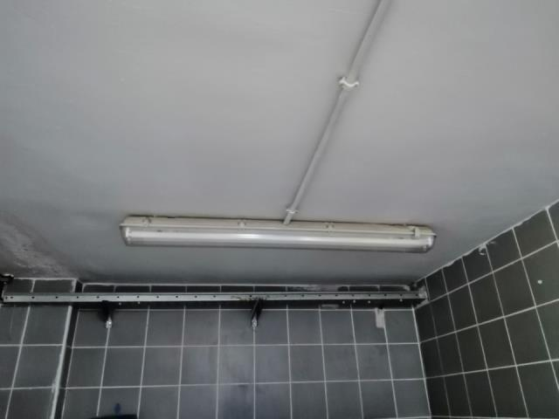
Terminal de cuisson : Eclairage non fonctionnel

Slide 3
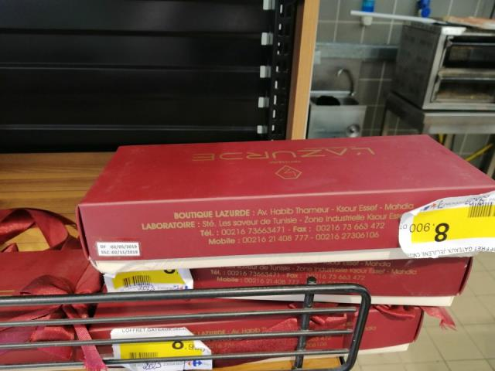
Terminal de cuisson : Etiquetage non conforme des pâtisseries les saveurs de Tunisie

Slide 4
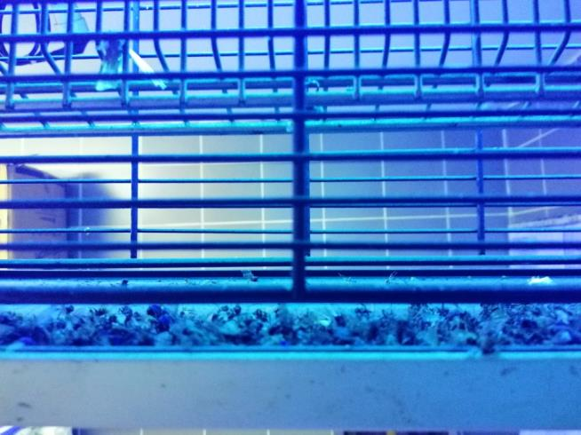
Terminal de cuisson : Bac du DEIV plein de cadavres d’insectes volants.

Slide 5
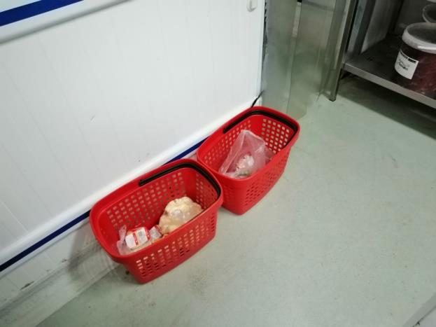
Fromage Charcuterie : Produits casse non identifiés et à même le sol en chambre froide.

Slide 6
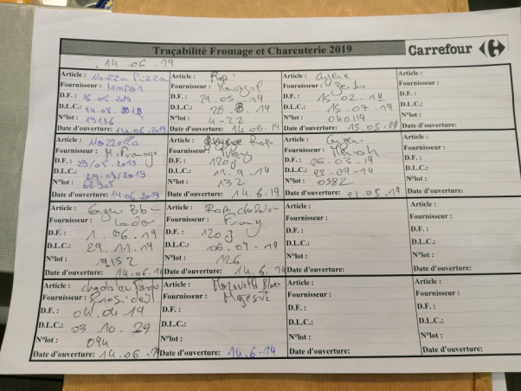
Charcuterie fromage : Fiche de traçabilité in complète

Slide 7
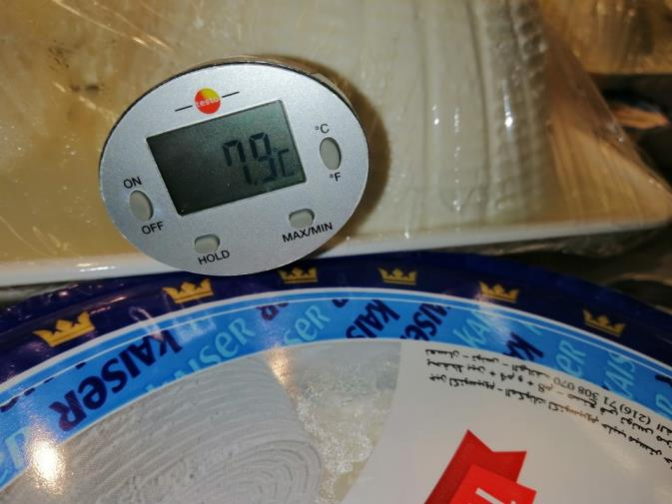
Fromage charcuterie : Température de la ricotta présentée à la vente est de 7,9°C

Slide 8
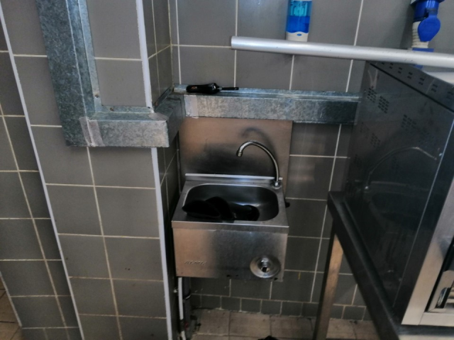
Traiteur: Eviter de poser les gants du four au lave mains

Slide 9
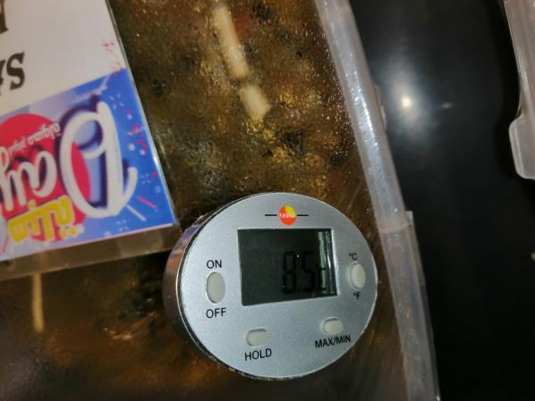
Traiteur: Température salade mechouia est de 8,5°C

Slide 10
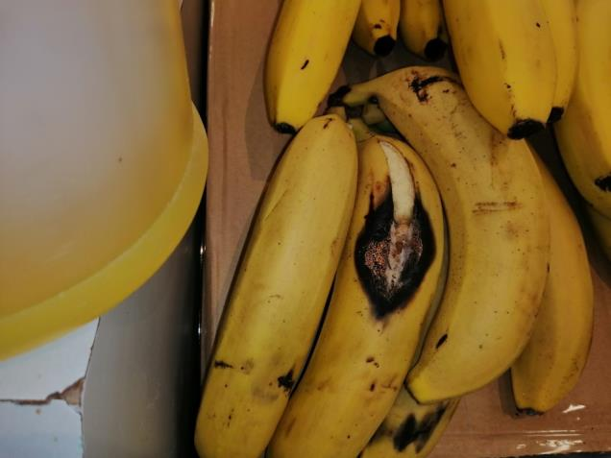
Fruits et légumes : Bananes moisies au rayon

Slide 11
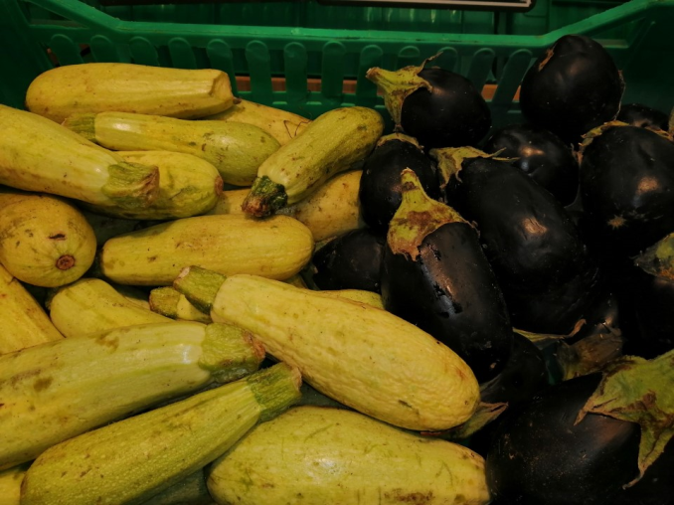
Fruits et légumes: Renforcer le tri des aubergines et des courgettes

Slide 12
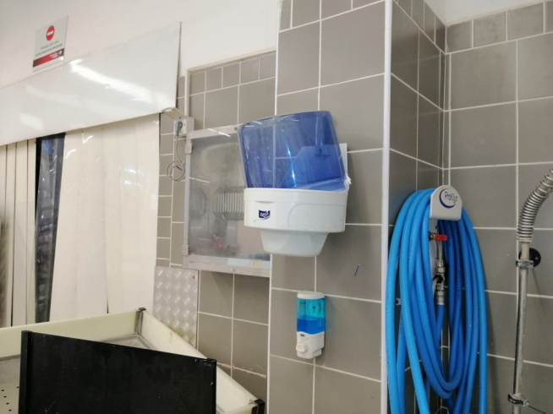
Poissonnerie: Distributeur à papier sèche mains vide

Slide 13
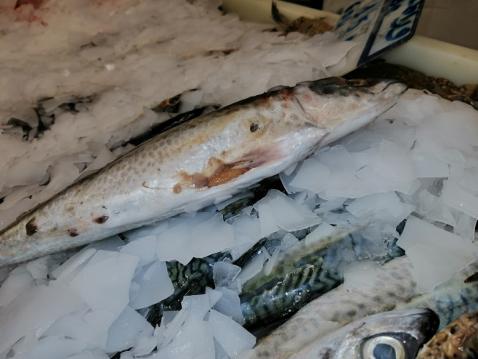
Poissonnerie: Maquereaux mis en vente manquaient de fraicheur (paroi abdominale flasque, œil affaissé, …)

Slide 14
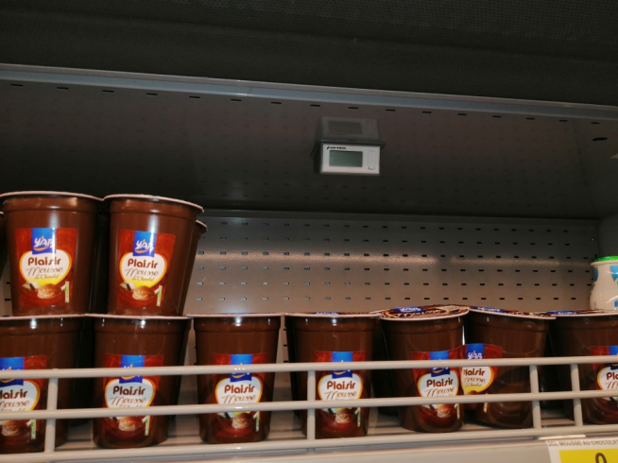
Linéaires PLS: Afficheur de température non fonctionnel

Slide 15
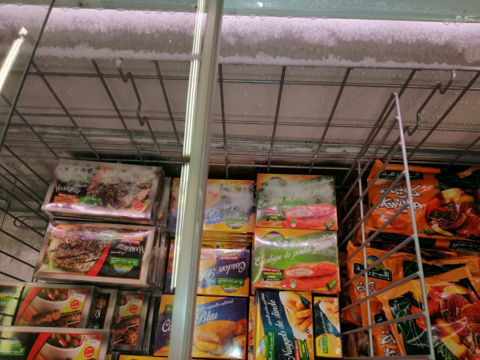
Linéaires PLS: Accumulation de givre sur les parois internes du meuble et sur les denrées présentées à la vente

Slide 16
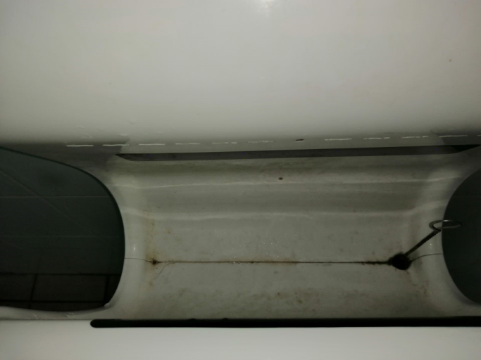
Vestiaires hommes: Renforcer les opérations de nettoyage du sèche mains électrique

Slide 17
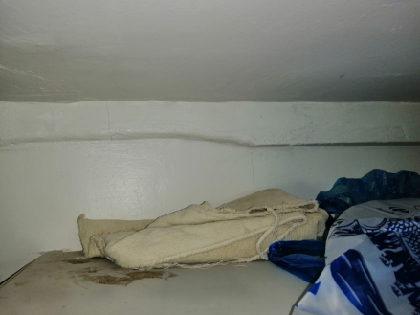
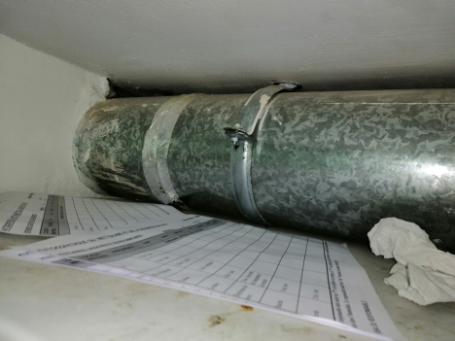
Vestiaires hommes: Eviter d’abandonner les objets inutiles au dessus des casiers

